Slide 1

8장
감성 분석에
머신 러닝 적용

Slide 2
8장 감성 분석에 머신 러닝 적용
8.1 텍스트 처리용 IMDb 영화 리뷰 데이터 준비
8.2 BoW 모델 소개
8.3 문서 분류를 위한 로지스틱 회귀 모델 훈련
8.4 대용량 데이터 처리: 온라인 알고리즘과 외부 메모리 학습
8.5 잠재 디리클레 할당을 사용한 토픽 모델링
8.6 요약

Slide 3
8.1 텍스트 처리용 IMDb 영화 리뷰 데이터 준비

Slide 4
8.1 텍스트 처리용 IMDb 영화 리뷰 데이터 준비
텍스트 처리용 IMDb 영화 리뷰 데이터 준비
이따금 의견 분석(opinion mining)이라고도 하는 감성 분석은 광범위한 NLP 연구 분야 중 인기 있는 하위 분야
이 분야에서는 문서 성향을 분석하는 것을 주로 다룸
감성 분석에서 인기 있는 작업은 특정 주제에 대해 작가가 표현한 의견이나 감정을 기반으로 문서를 분류하는 것

Slide 5
8.1 텍스트 처리용 IMDb 영화 리뷰 데이터 준비
텍스트 처리용 IMDb 영화 리뷰 데이터 준비
이 장에서 마스(Maas) 등이 수집한 대규모 IMDb의 영화 리뷰 데이터셋을 사용
이 영화 리뷰 데이터셋은 긍정 또는 부정으로 레이블되어 있는 영화 리뷰 5만 개로 구성
여기서 긍정이란 IMDb에서 별 여섯 개 이상을 받은 영화를 말함
부정은 IMDb에서 별 다섯개 아래를 받은 영화를 말함
다음 절에서 데이터셋을 내려받고 머신 러닝 라이브러리에 맞는 형태로 전처리함
이런 영화 리뷰 데이터에서 의미 있는 특성을 추출하여 리뷰를 쓴 사람이 어떤 영화를 좋아하는지 싫어하는지 예측하는 머신 러닝 모델을 구축해 보자

Slide 6
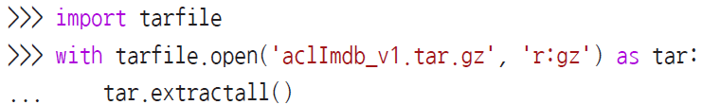
8.1 텍스트 처리용 IMDb 영화 리뷰 데이터 준비
영화 리뷰 데이터셋 구하기
영화 리뷰 데이터셋의 압축 파일은 Gzip 압축된 타볼(tarball) 파일로 http://ai.stanford.edu/~amaas/data/sentiment/에서 내려받을 수 있음
리눅스(Linux)나 macOS를 사용하면 새로운 터미널(Terminal) 윈도우를 열고 cd
명령으로 다운로드 디렉터리로 이동
tar -zxf aclImdb_v1.tar.gz 명령을 실행하여 데이터셋의 압축을 품
윈도(Windows)를 사용하면 7-Zip(http://www.7-zip.org) 같은 무료 압축
유틸리티를 설치하여 내려받은 파일의 압축을 풀 수 있음
또는 파이썬에서 다음과 같이 직접 Gzip 압축된 타볼 파일의 압축을 풀 수 있음

Slide 7
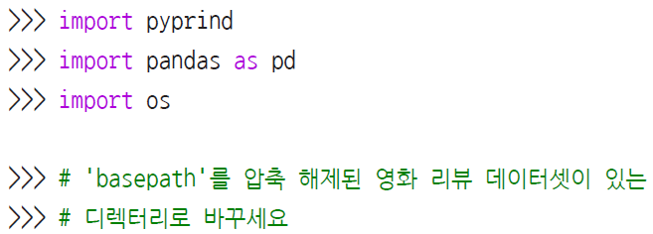
8.1 텍스트 처리용 IMDb 영화 리뷰 데이터 준비
영화 리뷰 데이터셋을 더 간편한 형태로 전처리
데이터셋의 압축을 성공적으로 푼 후 압축이 풀린 개개의 텍스트 문서를 하나의 CSV 파일로 합치겠음
다음 코드에서 영화 리뷰를 읽어 하나의 판다스 DataFrame 객체로 만듦
보통의 데스크톱 컴퓨터에서는 약 10분 정도 걸릴 수 있음
진행 과정을 확인하고 완료될 때까지 예상 시간을 추측하기 위해 제가 몇 년 전에 개발한 PyPrind(Python Progress Indicator)(https://pypi.python.org/pypi/PyPrind/) 패키지를 설치한 후 진행

Slide 8
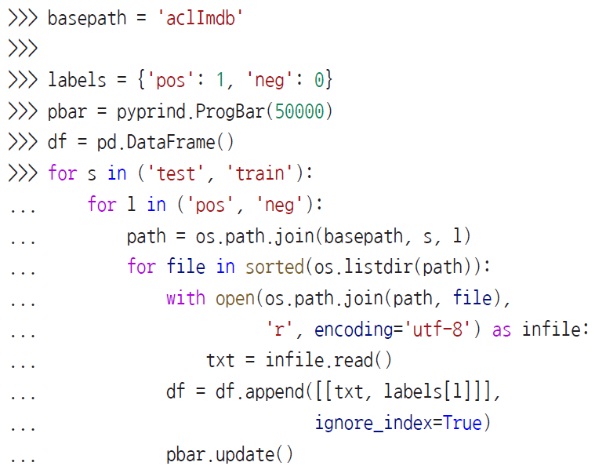
8.1 텍스트 처리용 IMDb 영화 리뷰 데이터 준비
영화 리뷰 데이터셋을 더 간편한 형태로 전처리

Slide 9
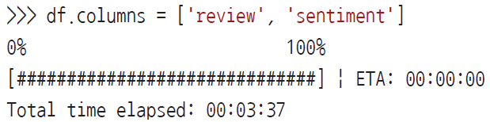
8.1 텍스트 처리용 IMDb 영화 리뷰 데이터 준비
영화 리뷰 데이터셋을 더 간편한 형태로 전처리

Slide 10
8.1 텍스트 처리용 IMDb 영화 리뷰 데이터 준비
영화 리뷰 데이터셋을 더 간편한 형태로 전처리
앞 코드에서 5만 번 반복하는 새로운 진행 막대 객체 pbar를 만들었음
이 횟수는 읽어 들일 문서 개수와 같음
중첩된 for 반복문에서 aclImdb 디렉터리의 하위 디렉터리 train, test와 그 아래 pos와 neg 디렉터리에서 개별 텍스트 파일을 읽음
그다음 정수 클래스 레이블(1 = 긍정, 0 = 부정)과 함께 판다스 데이터프레임 df에 추가

Slide 11
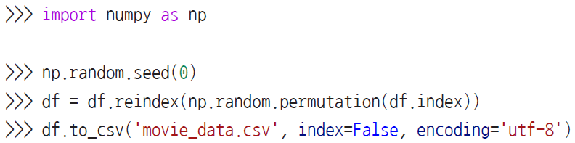
8.1 텍스트 처리용 IMDb 영화 리뷰 데이터 준비
영화 리뷰 데이터셋을 더 간편한 형태로 전처리
합친 데이터셋의 클래스 레이블이 순서대로 나열되어 있으므로 np.random 모듈의 permutation 함수를 사용하여 이 데이터프레임을 섞겠음
나중에 로컬 디스크에서 데이터를 조금씩 읽어 훈련 데이터셋과 테스트 데이터셋으로 나눌 때 좋음
편의상 여기서 합쳐서 섞은 영화 리뷰 데이터셋을 CSV 파일로 저장

Slide 12

8.1 텍스트 처리용 IMDb 영화 리뷰 데이터 준비
영화 리뷰 데이터셋을 더 간편한 형태로 전처리
이 장 뒤에서 이 데이터셋을 사용할 것이므로 올바른 형태로 데이터가 저장되었는지 빠르게 확인 해 보자
CSV 파일을 읽어 처음 세 개의 샘플을 출력해 보자

Slide 13
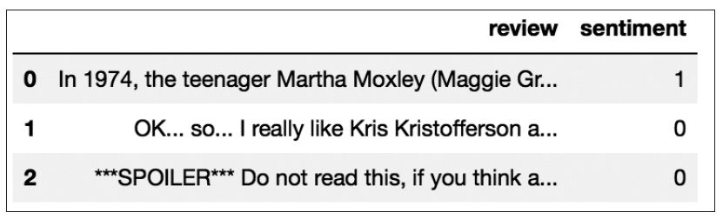
8.1 텍스트 처리용 IMDb 영화 리뷰 데이터 준비
영화 리뷰 데이터셋을 더 간편한 형태로 전처리
주피터 노트북에서 이 코드를 실행하면 그림 8-1과 같이 데이터셋의 처음 세 개의 샘플을 볼 수 있음
▼ 그림 8-1 IMDb의 샘플 데이터

Slide 14

8.1 텍스트 처리용 IMDb 영화 리뷰 데이터 준비
영화 리뷰 데이터셋을 더 간편한 형태로 전처리
다음 절로 넘어가기 전에 이 DataFrame이 5만 개의 행을 가지고 있는지 확인해 보자

Slide 15
8.2 BoW 모델 소개

Slide 16
8.2 BoW 모델 소개
BoW 모델 소개
4장에서 텍스트나 단어 같은 범주형 데이터를 머신 러닝 알고리즘에 주입하기 전에 수치 형태로 변환해야 한다고 설명했음
이 절에서 텍스트를 수치 특성 벡터로 표현하는 BoW(Bag-of-Word)를 소개
BoW 모델의 아이디어는 매우 간단하며 다음과 같이 정리할 수 있음
1. 전체 문서에 대해 고유한 토큰(token), 예를 들어 단어로 이루어진 어휘 사전(vocabulary)을 만듦
2. 특정 문서에 각 단어가 얼마나 자주 등장하는지 헤아려 문서의 특성 벡터를 만듦

Slide 17
8.2 BoW 모델 소개
BoW 모델 소개
각 문서에 있는 고유한 단어는 BoW 어휘 사전에 있는 모든 단어의 일부분에 지나지 않으므로 특성 벡터는 대부분이 0으로 채워짐
이 특성 벡터를 희소(sparse)하다고 함
추상적으로 들리더라도 너무 걱정하지 말자
이어지는 절에서 간단한 BoW 모델을 만드는 과정을 단계별로 진행해 보자

Slide 18
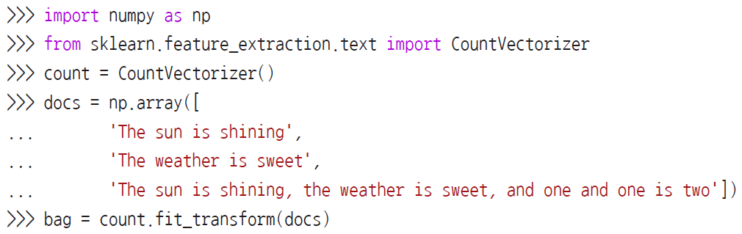
8.2 BoW 모델 소개
단어를 특성 벡터로 변환
사이킷런에 구현된 CountVectorizer 클래스를 사용하여 각각의 문서에 있는 단어 카운트를 기반으로 BoW 모델을 만들 수 있음
다음 코드에서 보듯이 CountVectorizer는 문서 또는 문장으로 이루어진 텍스트 데이터 배열을 입력받아 BoW 모델을 만듦

Slide 19
8.2 BoW 모델 소개
단어를 특성 벡터로 변환
CountVectorizer의 fit_transform 메서드를 호출하면 BoW 모델의 어휘 사전을 구축하고 다음 세 문장을 희소한 특성 벡터로 변환
'The sun is shining'
'The weather is sweet'
'The sun is shining, the weather is sweet, and one and one is two'

Slide 20
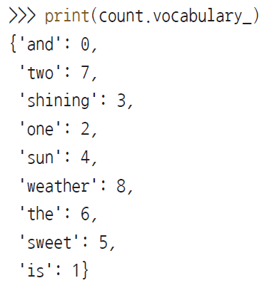
8.2 BoW 모델 소개
단어를 특성 벡터로 변환
어휘 사전의 내용을 출력해 보면 BoW 모델의 개념을 이해하는 데 도움이 됨

Slide 21
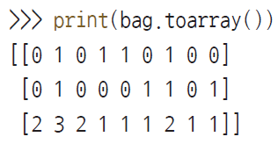
8.2 BoW 모델 소개
단어를 특성 벡터로 변환
이전 결과에서 볼 수 있듯이 어휘 사전은 고유 단어와 정수 인덱스가 매핑된 파이썬 딕셔너리에 저장되어 있음
그다음 만들어진 특성 벡터를 출력해 보자

Slide 22
8.2 BoW 모델 소개
단어를 특성 벡터로 변환
특성 벡터의 각 인덱스는 CountVectorizer의 어휘 사전 딕셔너리에 저장된 정수 값에 해당
예를 들어 인덱스 0에 있는 첫 번째 특성은 'and' 단어의 카운트를 의미
이 단어는 마지막 문서에만 나타남
인덱스 1에 있는 (특성 벡터의 두 번째 열) 단어 'is'는 세 문장에 모두 등장
특성 벡터의 이런 값들을 단어 빈도(term frequency)라고도 함
문서 d에 등장한 단어 t의 횟수를 tf(t, d)와 같이 씀
BoW 모델은 문장이나 문서에 등장하는 단어의 순서를 상관하지 않음
특성 벡터에 나타나는 단어 빈도의 순서는 보통 어휘 사전의 알파벳 순서를 따름

Slide 23

8.2 BoW 모델 소개
tf-idf를 사용하여 단어 적합성 평가
텍스트 데이터를 분석할 때 클래스 레이블이 다른 문서에 같은 단어들이 나타나는 경우를 종종 보게 됨
일반적으로 자주 등장하는 단어는 유용하거나 판별에 필요한 정보를 가지고 있지 않음
이 절에서는 특성 벡터에서 자주 등장하는 단어의 가중치를 낮추는 기법인 tf-idf(term frequency-inverse document frequency)를 배우겠음
tf-idf는 단어 빈도와 역문서 빈도(inverse document frequency)의 곱으로 정의

Slide 24

8.2 BoW 모델 소개
tf-idf를 사용하여 단어 적합성 평가
여기서 tf (t, d)는 이전 절에서 보았던 단어 빈도
idf(t, d)는 역문서 빈도로 다음과 같이 계산

Slide 25
8.2 BoW 모델 소개
tf-idf를 사용하여 단어 적합성 평가
여기서 n_{d}는 전체 문서 개수이고 df(d, t)는 단어 t가 포함된 문서 d의 개수
분모에 상수 1을 추가하는 것은 선택 사항
훈련 샘플에 한 번도 등장하지 않는 단어가 있는 경우 분모가 0이 되지 않게 만듦
log는 문서 빈도 df(d, t)가 낮을 때 역문서 빈도 값이 너무 커지지 않도록 만듦

Slide 26
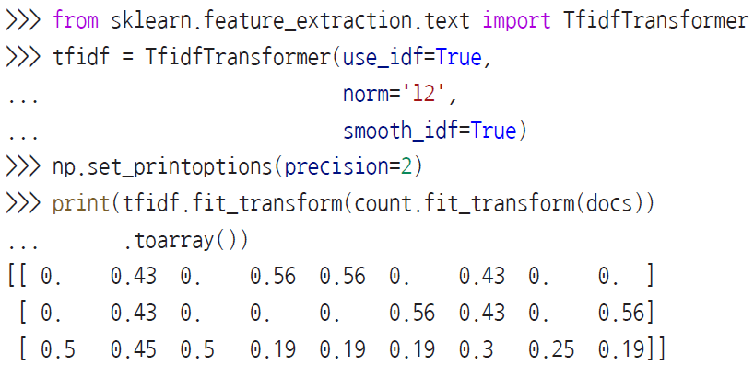
8.2 BoW 모델 소개
tf-idf를 사용하여 단어 적합성 평가
사이킷런 라이브러리에는 CountVectorizer 클래스에서 만든 단어 빈도를 입력받아 tf-idf로 변환하는 TfidfTransformer 클래스가 구현되어 있음

Slide 27
8.2 BoW 모델 소개
tf-idf를 사용하여 단어 적합성 평가
이전 절에서 보았듯이 세 번째 문서에서 단어 'is'가 가장 많이 나타났기 때문에 단어 빈도가 가장 컸음
동일한 특성 벡터를 tf-idf로 변환하면 단어 'is'는 비교적 작은 tf-idf를 가짐(0.45)
이 단어는 첫 번째와 두 번째 문서에도 나타나므로 판별에 유용한 정보를 가지고 있지 않을 것

Slide 28

8.2 BoW 모델 소개
tf-idf를 사용하여 단어 적합성 평가
수동으로 특성 벡터에 있는 각 단어의 tf-idf를 계산해 보면 TfidfTransformer가 앞서 정의한 표준 tf-idf 공식과 조금 다르게 계산한다는 것을 알 수 있음
사이킷런에 구현된 역문서 빈도 공식은 다음과 같음
비슷하게 사이킷런에서 계산하는 tf-idf는 앞서 정의한 공식과 조금 다름
앞의 식에서 '+1'을 더한 것은 모든 문서에 등장하는 단어가 가중치 0이 되는 것(즉, idf(t, d) = log(1) = 0)을 막기 위해서임

Slide 29
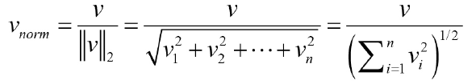
8.2 BoW 모델 소개
tf-idf를 사용하여 단어 적합성 평가
일반적으로 tf-idf를 계산하기 전에 단어 빈도(tf)를 정규화하지만 TfidfTransformer 클래스는 tfidf를 직접 정규화
사이킷런의 TfidfTransformer는 기본적으로 L2 정규화를 적용(norm='l2')
정규화되지 않은 특성 벡터 v를 L2-노름으로 나누면 길이가 1인 벡터가 반환

Slide 30


8.2 BoW 모델 소개
tf-idf를 사용하여 단어 적합성 평가
TfidfTransformer의 작동 원리를 이해하기 위해 세 번째 문서에 있는 단어 'is'의 tf-idf를 예로들어 계산해 보자
세 번째 문서에서 단어 'is'의 단어 빈도는 3(tf=3)
이 단어는 세 개의 문서에 모두 나타나기 때문에 문서 빈도가 3(df=3)
역문서 빈도는 다음과 같이 계산
이제 tf-idf를 계산하기 위해 역문서 빈도에 1을 더하고 단어 빈도를 곱함

Slide 31
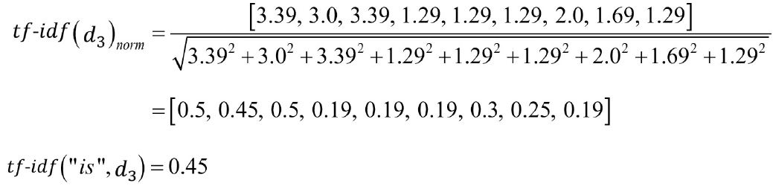
8.2 BoW 모델 소개
tf-idf를 사용하여 단어 적합성 평가
세 번째 문서에 있는 모든 단어에 대해 이런 계산을 반복하면 tf-idf 벡터 [3.39, 3.0, 3.39, 1.29, 1.29, 1.29, 2.0, 1.69, 1.29]를 얻음
이 특성 벡터의 값은 앞서 사용했던 TfidfTransformer에서 얻은 값과 다름
tf-idf 계산에서 빠트린 마지막 단계는 다음과 같은 L2-정규화
결과에서 보듯이 사이킷런의 TfidfTransformer에서 반환된 결과와 같아졌음
tf-idf 계산 방법을 이해했으므로 다음 절로 넘어가 이 개념을 영화 리뷰 데이터셋에 적용해 보자

Slide 32

8.2 BoW 모델 소개
텍스트 데이터 정제
이전 절에서 BoW 모델과 단어 빈도, tf-idf에 관해 배웠음
BoW 모델을 만들기 전에 첫 번째로 수행할 중요한 단계는 불필요한 문자를 삭제하여 텍스트 데이터를 정제하는 일
왜 이것이 중요한지 알아보자
랜덤하게 섞은 영화 리뷰 데이터셋의 첫 번째 문서에서 마지막 50개의 문자를 출력해 보자

Slide 33
8.2 BoW 모델 소개
텍스트 데이터 정제
여기서 볼 수 있듯이 HTML 마크업(markup)은 물론 구두점과 글자가 아닌 문자가 포함되어 있음
HTML 마크업에는 유용한 의미가 많지 않지만 구두점은 특정 NLP 문제에서 쓸모 있는 추가 정보가 될 수 있음
여기서는 문제를 간단하게 만들기 위해 :) 같은 이모티콘 문자를 제외하고 모든 구두점 기호를 삭제
이런 이모티콘은 확실히 감성 분석에 유용하기 때문임

Slide 34
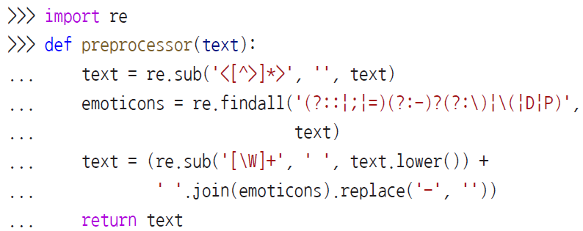
8.2 BoW 모델 소개
텍스트 데이터 정제
파이썬의 정규 표현식(regular expression) 라이브러리 re를 사용하여 이런 작업을 수행

Slide 35
8.2 BoW 모델 소개
텍스트 데이터 정제
앞 코드에서 첫 번째 정규 표현식 <[^>]*>를 사용하여 영화 리뷰에서 모든 HTML 마크업을 삭제
많은 프로그래머는 일반적으로 HTML을 파싱(parsing)하는 데 정규식을 사용하지 말라고 조언하지만, 이 데이터셋을 정제하는 데는 정규 표현식으로 충분함
여기서 관심사는 HTML을 제거하는 것이고 이를 사용할 계획이 없기 때문에 정규식을 사용
만약 텍스트에서 HTML을 제거하는 고급 도구를 사용하고 싶다면 파이썬의 HTML 파서 모듈을 살펴보자(https://docs.python.org/3/library/html.parser.html)
HTML 마크업을 제거한 후 이모티콘을 찾아 저장하기 위해 좀 더 복잡한 정규 표현식을 사용
그다음 텍스트를 소문자로 바꾸고 [\W]+를 사용하여 텍스트에서 단어가 아닌 문자를 모두 제거

Slide 36
8.2 BoW 모델 소개
텍스트 데이터 정제
마지막으로 임시로 저장한 이모티콘을 처리 완료된 문자열 끝에 추가
추가적으로 이모티콘을 같게 만들기 위해 코를 나타내는 문자(-)를 삭제

Slide 37
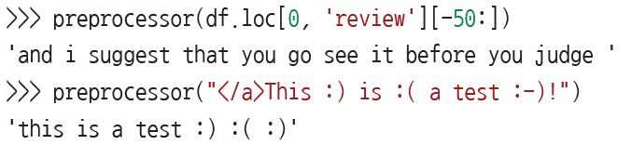
8.2 BoW 모델 소개
텍스트 데이터 정제
정제된 문자열 끝에 이모티콘 문자를 추가하는 방식이 썩 우아한 처리 방법은 아니지만 어휘 사전을 단어 하나의 토큰으로 구성한다면 단어의 순서는 BoW 모델에서 중요하지 않음
문서를 개별 단어 또는 토큰으로 나누는 방법에 대해 더 이야기하기 전에 앞서 만든 preprocessor 함수가 제대로 동작하는지 확인해 보자

Slide 38
8.2 BoW 모델 소개
텍스트 데이터 정제
마지막으로 다음 절에서 정제된 텍스트 데이터를 반복해서 사용하기 때문에 데이터프레임에 있는 모든 영화 리뷰에 preprocessor 함수를 적용해 놓자

Slide 39
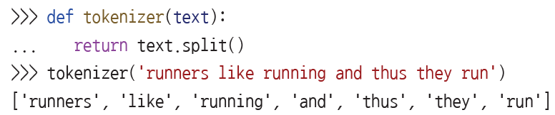
8.2 BoW 모델 소개
문서를 토큰으로 나누기
영화 리뷰 데이터셋을 전처리한 후에는 어떻게 텍스트 문서를 낱개의 토큰으로 나눌지 생각해야 함
문서를 토큰화하는 한 가지 방법은 공백 문자를 기준으로 개별 단어로 나누는 것

Slide 40
8.2 BoW 모델 소개
문서를 토큰으로 나누기
토큰화 방법 중에는 단어를 변하지 않는 기본 형태인 어간으로 바꾸는 어간 추출(stemming)이란 다른 방법이 있음
여러 가지 형태를 갖는 단어를 같은 어간으로 매핑할 수 있음
초기 어간 추출 알고리즘은 1979년 마틴 포터(Martin F. Porter)에 의해 개발되었고 포터 어간 추출기(Porter stemmer) 알고리즘이라고 불림
파이썬의 NLTK 패키지(Natural Language ToolKit)(http://www.nltk.org)에 포터 어간 추출 알고리즘이 구현되어 있음
다음 코드 예에서 이를 사용
conda install nltk나 pip install nltk 명령으로 손쉽게 NLTK 패키지를 설치

Slide 41
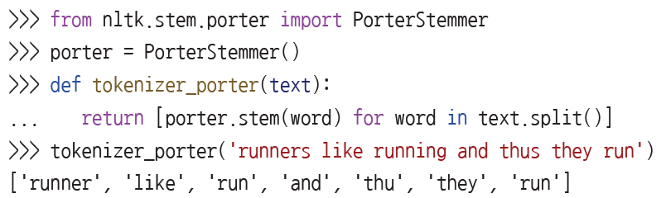
8.2 BoW 모델 소개
문서를 토큰으로 나누기
다음 코드에서 포터 어간 추출 알고리즘의 사용 방법이 나와 있음
nltk 패키지의 PorterStemmer 클래스를 사용하여 단어의 어간으로 바꾸기 위해 tokenizer 함수를 변경
앞 예를 보면 단어 'running'이 어간 'run'으로 바뀌었음

Slide 42
8.2 BoW 모델 소개
문서를 토큰으로 나누기
다음 절로 넘어가서 BoW 모델을 사용하여 머신 러닝 모델을 훈련시키기 전에 불용어(stop-word) 제거에 대해 짧게 소개하겠음
불용어는 모든 종류의 텍스트에 아주 흔하게 등장하는 단어
불용어에는 문서의 종류를 구별하는 데 사용할 수 있는 정보가 없거나 아주 조금만 있음
불용어 예로는 is, and, has, like 등이 있음
불용어 제거는 tf-idf보다 기본 단어 빈도나 정규화된 단어 빈도를 사용할 때 더 유용함
tf-idf에는 자주 등장하는 단어의 가중치가 이미 낮추어져 있음

Slide 43
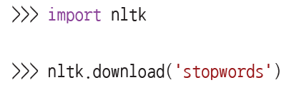
8.2 BoW 모델 소개
문서를 토큰으로 나누기
영화 리뷰 데이터에서 불용어를 제거하기 위해 NLTK 라이브러리에서 제공하는 179개의 불용어를 사용
이 불용어는 nltk.download 함수를 호출하여 내려받음

Slide 44
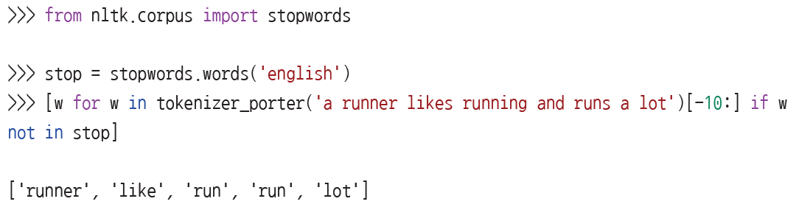
8.2 BoW 모델 소개
문서를 토큰으로 나누기
불용어 집합을 내려받은 후 다음과 같이 영어의 불용어를 불러들여 적용할 수 있음

Slide 45
8.3 문서 분류를 위한 로지스틱 회귀 모델 훈련

Slide 46
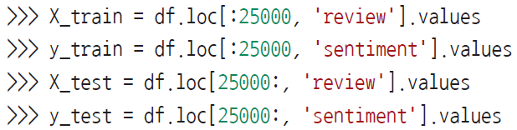
8.3 문서 분류를 위한 로지스틱 회귀 모델 훈련
문서 분류를 위한 로지스틱 회귀 모델 훈련
이 절에서 BoW 모델을 기반으로 영화 리뷰를 긍정과 부정 리뷰로 분류하는 로지스틱 회귀 모델을 훈련시켜 보겠음
먼저 정제된 텍스트 문서가 저장된 DataFrame을 2만 5,000개는 훈련 데이터셋으로 나누고 2만 5,000개는 테스트 데이터셋으로 나눔

Slide 47
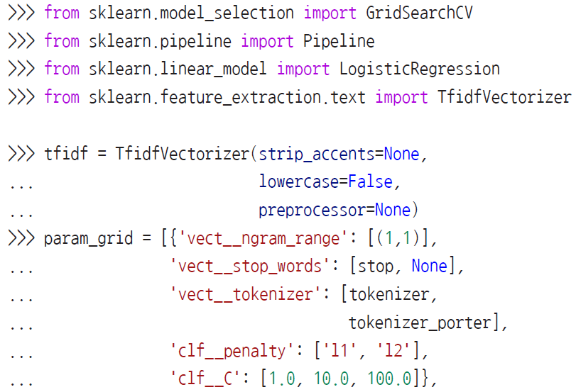
8.3 문서 분류를 위한 로지스틱 회귀 모델 훈련
문서 분류를 위한 로지스틱 회귀 모델 훈련
그다음 GridSearchCV 객체에서 5-겹 계층별 교차 검증을 사용하여 로지스틱 회귀 모델에 대한 최적의 매개변수 조합을 찾음

Slide 48
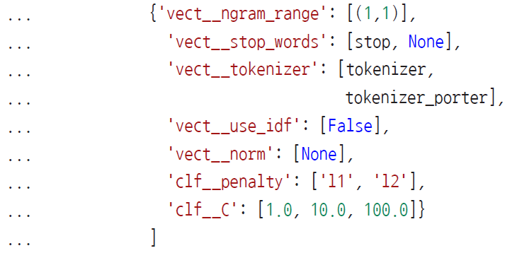
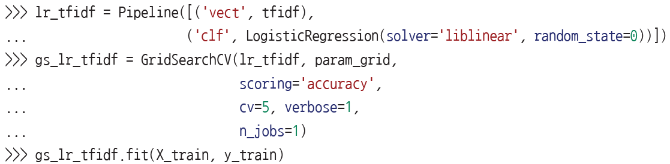
8.3 문서 분류를 위한 로지스틱 회귀 모델 훈련
문서 분류를 위한 로지스틱 회귀 모델 훈련

Slide 49
8.3 문서 분류를 위한 로지스틱 회귀 모델 훈련
문서 분류를 위한 로지스틱 회귀 모델 훈련
앞 코드에서 GridSearchCV 객체와 매개변수 그리드를 초기화할 때 매개변수 조합의 개수를 적절히 제한
어휘 사전의 크기는 물론 특성 벡터의 개수가 그리드 서치 비용을 매우 높일 수 있기 때문임
표준 데스크톱 컴퓨터를 사용하는 경우 이 그리드 서치를 완료하려면 40분 정도 걸릴 수 있음

Slide 50
8.3 문서 분류를 위한 로지스틱 회귀 모델 훈련
문서 분류를 위한 로지스틱 회귀 모델 훈련
이전 절에서 사용했던 CountVectorizer와 TfidfTransformer를 두 기능을 하나로 합친 TfidfVectorizer로 대체
param_grid는 두 개의 매개변수 딕셔너리로 구성되어 있음
첫 번째 딕셔너리는 TfidfVectorizer의 기본 매개변수 셋팅(use_idf = True, norm = 'l2')을 사용하여 tf-idf를 계산
두 번째 딕셔너리는 단어 빈도를 사용하여 모델을 훈련시키기 위해 use_idf = False, norm = None으로 지정했음
로지스틱 회귀 분류기는 penalty 매개변수를 통해 L1과 L2 규제를 적용하고 규제 매개변수 C에 여러 값을 지정해서 규제 강도를 비교

Slide 51
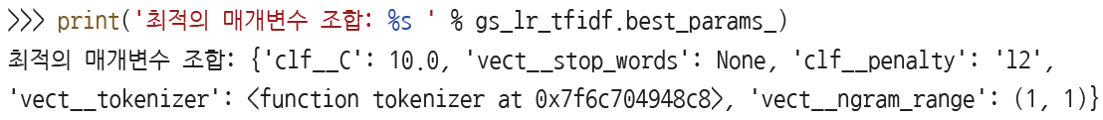
8.3 문서 분류를 위한 로지스틱 회귀 모델 훈련
문서 분류를 위한 로지스틱 회귀 모델 훈련
그리드 서치가 완료된 후 최적의 매개변수 조합을 출력
이 출력에서 볼 수 있듯이 포터 어간 추출을 하지 않는 tokenizer 함수와 tf-idf를 사용하고 불용어 제거는 사용하지 않는 경우 최상의 그리드 서치 결과를 얻었음
이때 로지스틱 회귀 분류기는 L2 규제를 사용하고 규제 강도 C의 값은 10.0

Slide 52
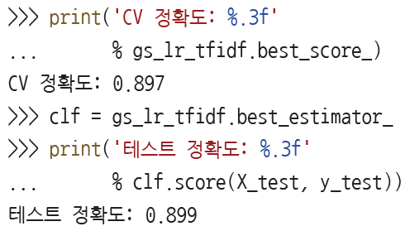
8.3 문서 분류를 위한 로지스틱 회귀 모델 훈련
문서 분류를 위한 로지스틱 회귀 모델 훈련
그리드 서치로 찾은 최상의 모델을 사용하여 훈련 데이터셋에 대한 모델의 5-겹 교차 검증 정확도와 테스트 데이터셋에 대한 분류 정확도를 출력해 보자
결과를 보면 이 머신 러닝 모델이 영화 리뷰가 긍정인지 부정인지 89.9% 정확도로 예측하리라 기대할 수 있음

Slide 53
8.4 대용량 데이터 처리: 온라인 알고리즘과 외부 메모리 학습

Slide 54
8.4 대용량 데이터 처리: 온라인 알고리즘과 외부 메모리 학습
대용량 데이터 처리: 온라인 알고리즘과 외부 메모리 학습
이전 절의 예제를 실행하면 그리드 서치 안에서 5만 개의 영화 리뷰를 위한 특성 벡터를 만드는데 계산 비용이 많이 소요된다는 것을 알 수 있음
많은 실전 애플리케이션에서는 심지어 컴퓨터 메모리를 초과하는 대량의 데이터를 다루는 경우가 드물지 않음
모든 사람이 슈퍼컴퓨터를 쓸 수 있는 것은 아니므로 대량의 데이터셋을 다룰 수 있는 외부 메모리 학습(out-of-core learning) 기법을 사용
이 방법은 데이터셋을 작은 배치(batch)로 나누어 분류기를 점진적으로 학습

Slide 55
8.4 대용량 데이터 처리: 온라인 알고리즘과 외부 메모리 학습
대용량 데이터 처리: 온라인 알고리즘과 외부 메모리 학습
2장에서 한 번에 샘플 하나를 사용하여 모델의 가중치를 업데이트하는 최적화 알고리즘인 확률적 경사 하강법(stochastic gradient descent)을 소개
이 절에서는 사이킷런에 있는 SGDClassifier의 partial_fit 메서드를 사용하여 로지스틱 회귀 모델을 훈련
이를 위해 로컬 디스크에서 문서를 직접 읽어 작은 크기의 미니 배치(mini-batch)로 만듦

Slide 56
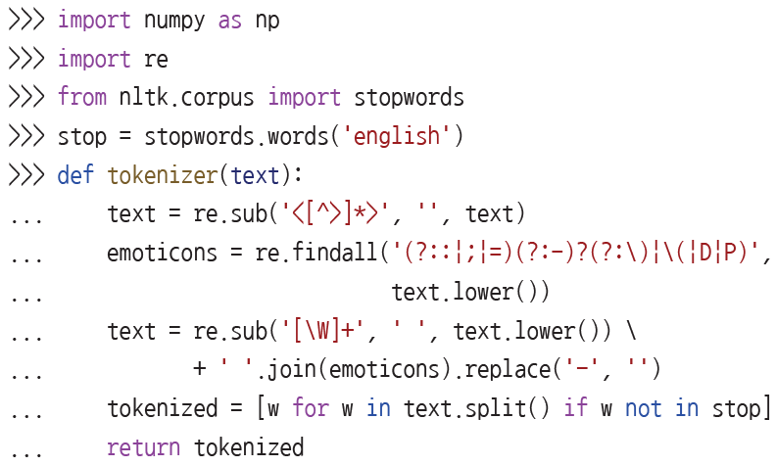
8.4 대용량 데이터 처리: 온라인 알고리즘과 외부 메모리 학습
대용량 데이터 처리: 온라인 알고리즘과 외부 메모리 학습
먼저 tokenizer 함수를 만들어 이 장 서두에서 생성했던 movie_data.csv 파일로부터 읽은 텍스트 데이터를 정제하고 불용어를 제외한 후 단어 토큰으로 분리

Slide 57
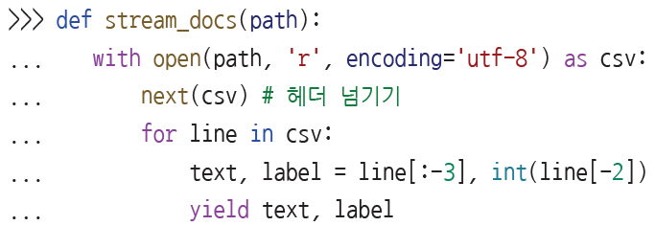
8.4 대용량 데이터 처리: 온라인 알고리즘과 외부 메모리 학습
대용량 데이터 처리: 온라인 알고리즘과 외부 메모리 학습
그다음 한 번에 문서 하나씩 읽어서 반환하는 stream_docs 제너레이터(generator) 함수를 정의

Slide 58

8.4 대용량 데이터 처리: 온라인 알고리즘과 외부 메모리 학습
대용량 데이터 처리: 온라인 알고리즘과 외부 메모리 학습
stream_docs 함수가 제대로 작동하는지 확인하기 위해 movie_data.csv 파일에서 첫 번째 문서를 읽어 보자
리뷰 텍스트와 이에 상응하는 클래스 레이블이 하나의 튜플로 반환

Slide 59
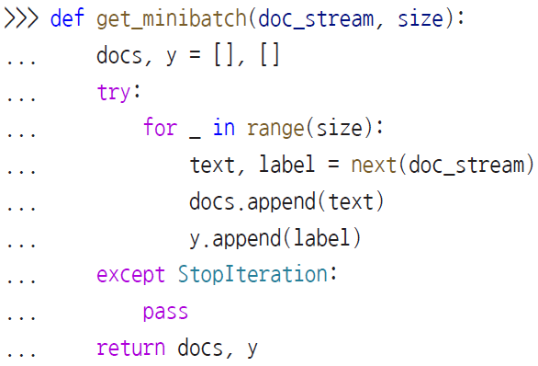
8.4 대용량 데이터 처리: 온라인 알고리즘과 외부 메모리 학습
대용량 데이터 처리: 온라인 알고리즘과 외부 메모리 학습
이제 stream_docs 함수에서 문서를 읽어 size 매개변수에서 지정한 만큼 문서를 반환하는 get_minibatch 함수를 정의

Slide 60
8.4 대용량 데이터 처리: 온라인 알고리즘과 외부 메모리 학습
대용량 데이터 처리: 온라인 알고리즘과 외부 메모리 학습
안타깝지만 외부 메모리 학습에 CountVectorizer 클래스를 사용할 수 없음
이 클래스는 전체 어휘 사전을 메모리에 가지고 있어야 하기 때문임
TfidfVectorizer 클래스는 역문서 빈도를 계산하기 위해 훈련 데이터셋의 특성 벡터를 모두 메모리에 가지고 있어야 함
사이킷런에서 텍스트 처리에 사용할 수 있는 다른 유용한 클래스는 HashingVectorizer

Slide 61
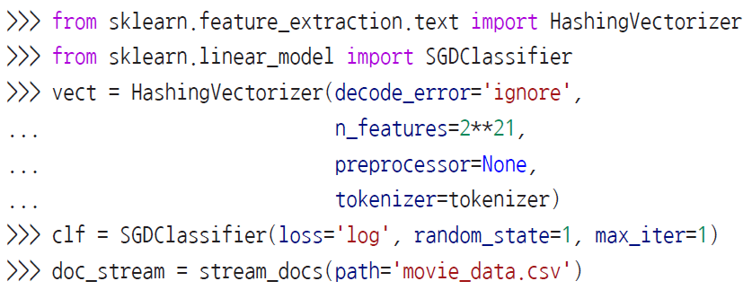
8.4 대용량 데이터 처리: 온라인 알고리즘과 외부 메모리 학습
대용량 데이터 처리: 온라인 알고리즘과 외부 메모리 학습
HashingVectorizer는 데이터 종류에 상관없이 사용할 수 있으며 오스틴 애플비(Austin Appleby)가 만든 32비트 MurmurHash3 함수를 사용한 해싱(hashing) 트릭을 사용

Slide 62
8.4 대용량 데이터 처리: 온라인 알고리즘과 외부 메모리 학습
대용량 데이터 처리: 온라인 알고리즘과 외부 메모리 학습
앞 코드에서 tokenizer 함수와 특성 개수를 2**21로 설정하여 HashingVectorizer 클래스를 초기화
SGDClassifier 클래스의 loss 매개변수를 'log'로 지정하여 로지스틱 회귀 모델로 초기화
HashingVectorizer에서 특성 개수를 크게 하면 해시 충돌 가능성을 줄일 수 있지만 로지스틱 회귀 모델의 가중치 개수도 늘어남

Slide 63
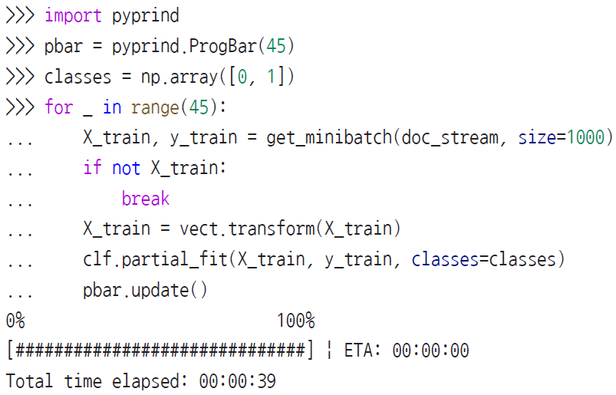
8.4 대용량 데이터 처리: 온라인 알고리즘과 외부 메모리 학습
대용량 데이터 처리: 온라인 알고리즘과 외부 메모리 학습
이제 재미있는 부분
필요한 함수들이 모두 준비되었으므로 다음과 같이 외부 메모리 학습을 시작할 수 있음

Slide 64
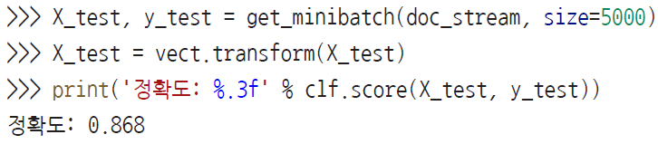
8.4 대용량 데이터 처리: 온라인 알고리즘과 외부 메모리 학습
대용량 데이터 처리: 온라인 알고리즘과 외부 메모리 학습
여기서도 학습 알고리즘의 진행 과정을 모니터링하기 위해 PyPrind 패키지를 사용
진행 막대 객체를 45번 반복으로 초기화하고 이어지는 for 반복문에서 45개의 미니 배치를 반복함
각 미니 배치는 1,000개의 문서로 구성
점진적인 학습 과정이 끝나면 마지막 5,000개의 문서를 사용하여 모델의 성능을 평가

Slide 65
8.4 대용량 데이터 처리: 온라인 알고리즘과 외부 메모리 학습
대용량 데이터 처리: 온라인 알고리즘과 외부 메모리 학습
결과에서 볼 수 있듯이 모델의 정확도는 약 87%
이전 절에서 그리드 서치로 하이퍼파라미터 튜닝을 하여 달성한 정확도보다 조금 낮음
외부 메모리 학습은 매우 메모리 효율적이고 모델 훈련이 채 1분도 걸리지 않음
마지막으로 나머지 5,000개의 문서를 사용하여 모델을 업데이트

Slide 66
8.5 잠재 디리클레 할당을 사용한 토픽 모델링

Slide 67
8.5 잠재 디리클레 할당을 사용한 토픽 모델링
잠재 디리클레 할당을 사용한 토픽 모델링
토픽 모델링(topic modeling)은 레이블이 없는 텍스트 문서에 토픽을 할당하는 광범위한 분야
예로 들 수 있는 전형적인 애플리케이션은 대량의 뉴스 기사 데이터셋을 분류하는 일
토픽 모델링 애플리케이션은 이런 기사에 카테고리 레이블을 할당
예를 들어 스포츠, 금융, 세계 뉴스, 정치, 지역 뉴스 등
1장에서 소개한 머신 러닝의 카테고리로 보면 토픽 모델링을 비지도 학습의 하위 분야인 클러스터링으로 생각할 수 있음

Slide 68
8.5 잠재 디리클레 할당을 사용한 토픽 모델링
잠재 디리클레 할당을 사용한 토픽 모델링
이 절에서 인기 있는 토픽 모델링 기법인 잠재 디리클레 할당(Latent Dirichlet Allocation, LDA)을 소개
잠재 디리클레 할당을 종종 LDA로 줄여서 말함
5장에서 소개한 지도 방식의 차원 축소 기법인 선형 판별 분석(LDA)과 혼동하지 말자

Slide 69
8.5 잠재 디리클레 할당을 사용한 토픽 모델링
LDA를 사용한 텍스트 문서 분해
LDA 이면의 수학은 꽤 복잡하고 베이지안 추론(Bayesian inference)에 관한 지식이 필요함
여기서는 이 주제를 엔지니어 관점에서 접근하여 일반적인 용어를 사용해서 LDA를 이해해 보자
LDA에 대해 자세히 알고 싶은 독자는 관련 논문을 참고

Slide 70
8.5 잠재 디리클레 할당을 사용한 토픽 모델링
LDA를 사용한 텍스트 문서 분해
LDA는 여러 문서에 걸쳐 자주 등장하는 단어의 그룹을 찾는 확률적 생성 모델
각 문서를 여러 단어가 혼합된 것으로 가정하면 토픽은 자주 등장하는 단어들로 나타낼 수 있음
LDA의 입력은 앞서 보았던 BoW 모델
LDA는 입력으로 받은 BoW 행렬을 두 개의 행렬로 분해
문서-토픽 행렬
단어-토픽 행렬

Slide 71
8.5 잠재 디리클레 할당을 사용한 토픽 모델링
LDA를 사용한 텍스트 문서 분해
이 두 행렬을 곱해서 가능한 작은 오차로 BoW 입력 행렬을 재구성할 수 있도록 LDA가 BoW 행렬을 분해
실제로는 LDA가 BoW 행렬에서 찾은 토픽이 관심 대상
유일한 단점은 미리 토픽 개수를 정해야 한다는 것
즉, 토픽 개수는 LDA의 하이퍼파라미터로 수동으로 지정해야 함

Slide 72
8.5 잠재 디리클레 할당을 사용한 토픽 모델링
사이킷런의 LDA
이 절에서 사이킷런에 구현된 LatentDirichletAllocation 클래스를 사용하여 영화 리뷰 데이터 셋을 분해하고 여러 개의 토픽으로 분류해 보자
다음 예에서는 열 개의 토픽으로 한정하여 분석을 하지만 독자들은 데이터셋에서 더 많은 토픽을 찾을 수 있도록 하이퍼파라미터를 늘려서 실험해 보자

Slide 73

8.5 잠재 디리클레 할당을 사용한 토픽 모델링
사이킷런의 LDA
먼저 이 장 서두에서 영화 리뷰 데이터로 만든 movie_data.csv 로컬 파일을 판다스의 DataFrame으로 읽어 들임
그다음 이제 익숙한 CountVectorizer 클래스를 사용하여 LDA 입력으로 넣을 BoW 행렬을 만듦

Slide 74
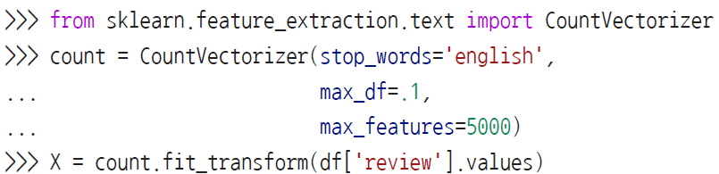
8.5 잠재 디리클레 할당을 사용한 토픽 모델링
사이킷런의 LDA
사이킷런은 영어 불용어를 내장하고 있어 stop_words='english'로 지정하여 간편하게 사용할 수 있음

Slide 75
8.5 잠재 디리클레 할당을 사용한 토픽 모델링
사이킷런의 LDA
단어의 최대 문서 빈도를 10%로 지정하여(max_df = .1) 여러 문서에 걸쳐 너무 자주 등장하는 단어를 제외했음
자주 등장하는 단어를 제외하는 이유는 모든 문서에 걸쳐 등장하는 단어일 수 있고, 그런 단어는 문서의 특정 토픽 카테고리와 관련성이 적기 때문임
또 가장 자주 등장하는 단어 5,000개로 단어 수를 제한(max_features = 5000)
이는 데이터셋의 차원을 제한하여 LDA의 추론 성능을 향상시킴
max_df = .1과 max_features = 5000은 임의로 선택한 하이퍼파라미터
하이퍼파라미터를 튜닝하여 결과를 비교해 보는 것이 좋음

Slide 76
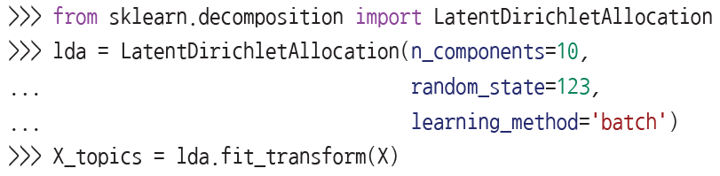
8.5 잠재 디리클레 할당을 사용한 토픽 모델링
사이킷런의 LDA
다음 코드는 문서에서 열 개의 토픽을 추정하도록 LatentDirichletAllocation 추정기를 BoW 행렬에 학습하는 방법을 보여 줌(이 모델 학습은 노트북이나 일반 데스크톱 컴퓨터에서 5분 정도 걸림)

Slide 77
8.5 잠재 디리클레 할당을 사용한 토픽 모델링
사이킷런의 LDA
learning_method = 'batch'로 설정했으므로 lda 추정기가 한 번 반복할 때 가능한 모든 훈련 데이터(BoW 행렬)를 사용하여 학습
'online' 설정보다 느리지만 더 정확한 결과를 만듦(learning_method = 'online'으로 설정하는 것은 2장과 이 장에서 언급한 온라인 학습이나 미니 배치 학습과 비슷함)

Slide 78

8.5 잠재 디리클레 할당을 사용한 토픽 모델링
사이킷런의 LDA
LDA를 학습하고 나면 lda 객체의 components_ 속성에 열 개의 토픽에 대해 오름차순으로 단어(여기서는 5,000개)의 중요도를 담은 행렬이 저장

Slide 79
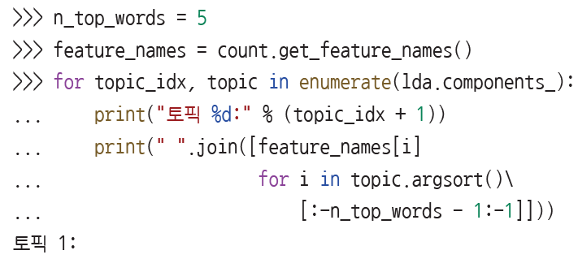
8.5 잠재 디리클레 할당을 사용한 토픽 모델링
사이킷런의 LDA
결과를 분석하기 위해 열 개의 토픽에서 가장 중요한 단어를 다섯 개씩 출력해 보자
단어 중요도는 오름차순으로 정렬되어 있음
최상위 다섯 개를 출력하려면 토픽 배열을 역순으로 정렬해야 함

Slide 80
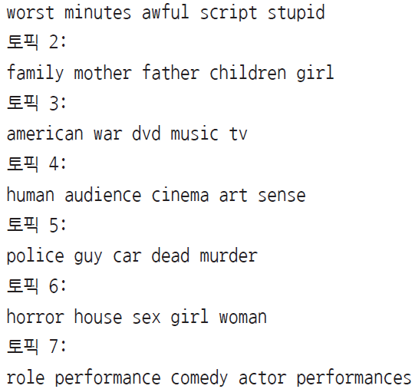
8.5 잠재 디리클레 할당을 사용한 토픽 모델링
사이킷런의 LDA

Slide 81
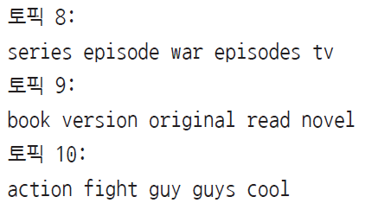
8.5 잠재 디리클레 할당을 사용한 토픽 모델링
사이킷런의 LDA

Slide 82
8.5 잠재 디리클레 할당을 사용한 토픽 모델링
사이킷런의 LDA
각 토픽에서 가장 중요한 단어 다섯 개를 기반으로 LDA가 다음 토픽을 구별했다고 추측할 수 있음
1. 대체적으로 형편없는 영화(실제 토픽 카테고리가 되지 못함)
2. 가족 영화
3. 전쟁 영화
4. 예술 영화
5. 범죄 영화
6. 공포 영화
7. 코미디 영화
8. TV 쇼와 관련된 영화
9. 소설을 원작으로 한 영화
10. 액션 영화

Slide 83
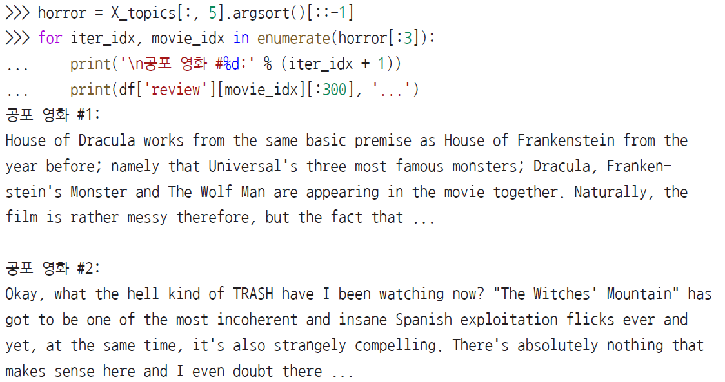
8.5 잠재 디리클레 할당을 사용한 토픽 모델링
사이킷런의 LDA
카테고리가 잘 선택되었는지 확인하기 위해 공포 영화 카테고리에서 세 개의 영화 리뷰를 출력해보자(공포 영화는 카테고리 6이므로 인덱스는 5)

Slide 84
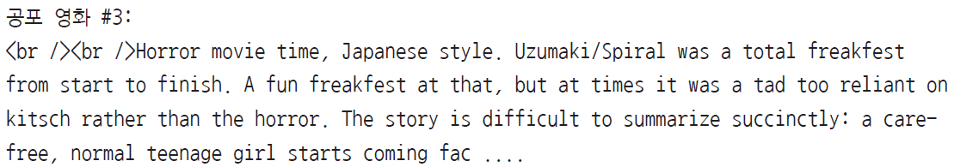
8.5 잠재 디리클레 할당을 사용한 토픽 모델링
사이킷런의 LDA

Slide 85
8.5 잠재 디리클레 할당을 사용한 토픽 모델링
사이킷런의 LDA
앞 코드에서 공포 영화 카테고리 중 최상위 세 개의 리뷰에서 300자씩 출력
정확히 어떤 영화에 속한 리뷰인지는 모르지만 공포 영화의 리뷰임을 알 수 있음(하지만 영화 #2는 1번 카테고리인 ‘대체적으로 형편없는 영화’에 속한다고 볼 수도 있음)

Slide 86
8.6 요약

Slide 87
8.6 요약
요약
이 장에서는 문서의 성향을 기반으로 텍스트 문서를 분류하기 위해 머신 러닝 알고리즘을 어떻게 사용하는지 배웠음
이는 NLP 분야의 기본적인 감성 분석 작업
문서를 BoW 모델을 사용하여 특성 벡터로 인코딩하는 것뿐만 아니라 tf-idf를 사용한 적합성을 기준으로 단어 빈도에 가중치를 부여하는 방법도 배웠음

Slide 88
8.6 요약
요약
텍스트 데이터를 다룰 때는 작업 과정에서 생성된 특성 벡터가 크기 때문에 계산 비용이 많이 듦
마지막 절에서 외부 메모리 학습이나 점진적 학습을 사용하여 전체 데이터셋을 컴퓨터 메모리에 적재하지 않고 머신 러닝 모델을 훈련하는 방법을 배웠음
마지막으로 LDA를 사용한 비지도 학습으로 영화 리뷰를 여러 카테고리로 분류하는 토픽 모델링 개념을 소개
다음 장에서는 여기서 만든 문서 분류기를 웹 애플리케이션에 포함시키는 방법을 배워 보겠음

